Slide 1
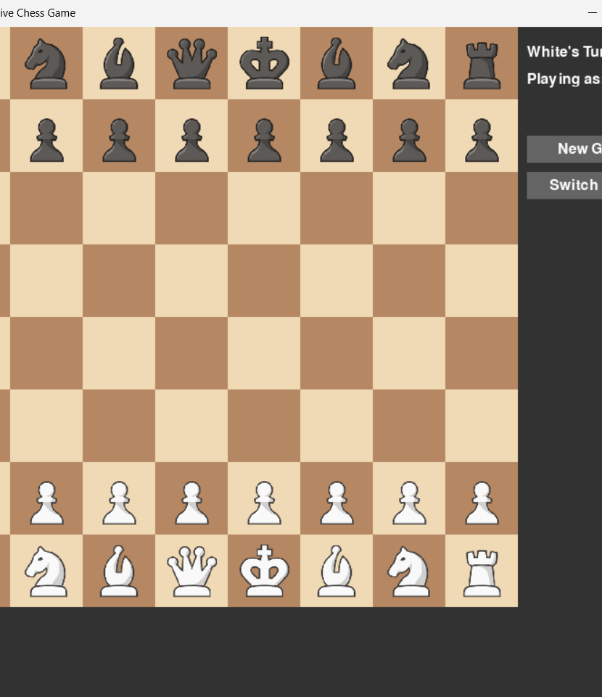
Báo cáo project AI nhóm 31
Dự án: AI cờ vua

Slide 2
Contents
Kiến trúc hệ thống
Thuật toán tìm nước đi
Quá trình vận hành AI
Phòng chống race condition

Slide 3
Kiến trúc hệ thống
chess_game.py: giao diện + threading AI
best_move.py: search & evaluation
game_state.py: game_phase (opening/mid/end)
Notes:
Nhấn mối liên hệ UI ↔ AI và vai trò mỗi file.

Slide 4
Thuật toán tìm nước đi
Minimax + Alpha-Beta
Move ordering (score_move)
Quiescence search
Killer moves
Notes:
Tại sao cần ordering & quiescence: giảm horizon effect và tăng hiệu quả cắt tỉa.

Slide 5
Thuật toán Minimax & Alpha-Beta Pruning
Khái niệm Minimax:
Mô phỏng tư duy cờ vua: Tôi chọn nước tốt nhất cho mình (Max), đối thủ chọn nước tệ nhất cho tôi (Min).
Duyệt cây quyết định theo độ sâu (Depth-first search).
Alpha-Beta Pruning (Cắt tỉa):
alpha: Điểm số tối thiểu mà người chơi Max chắc chắn đạt được.
beta: Điểm số tối đa mà người chơi Min cho phép đối thủ đạt được.
Điều kiện cắt tỉa: if alpha >= beta: break. Loại bỏ các nhánh chắc chắn không ảnh hưởng đến kết quả cuối cùng.
Ứng dụng trong code:
Hàm minmax đệ quy với 2 tham số alpha beta truyền xuống từng tầng
Giúp giảm thời gian tìm kiếm

Slide 6
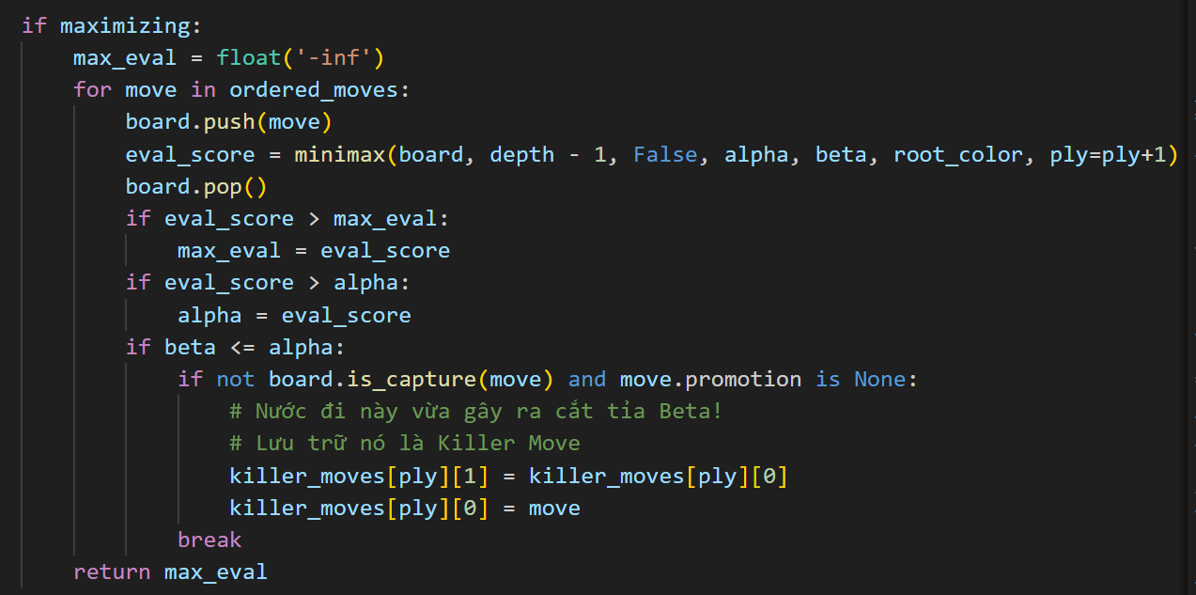
Thuật toán Minimax & Alpha-Beta Pruning

Slide 7
Move Ordering (Sắp xếp nước đi)
Vấn đề: Hiệu quả của Alpha-Beta phụ thuộc hoàn toàn vào thứ tự duyệt. Nếu duyệt nước tệ trước, ta không cắt tỉa được gì.
Giải pháp: Đưa nước đi "có triển vọng" lên đầu danh sách để gây ra cắt tỉa sớm
Chiến thuật MVV-LVA:
Most Valuable Victim (MVV): Ưu tiên ăn quân giá trị cao của đối phương (Hậu, Xe…).
Least Valuable Attacker (LVA): Ưu tiên dùng quân giá trị thấp của mình để ăn (Tốt, Mã…).
Ứng dụng trong code:
Hàm score_move() tính điểm ưu tiên cho nước bắt quân (capture) và phong cấp (promotion).
Lệnh scored_moves.sort(reverse=True) trước khi bước vào vòng lặp duyệt chính.

Slide 8
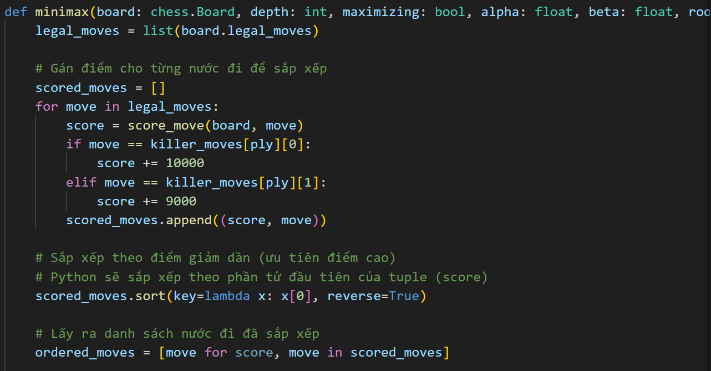
Move ordering (sắp xếp nước đi)

Slide 9
Quiescence Search (Tìm kiếm tĩnh)
Vấn đề: Hiệu quả của Alpha-Beta phụ thuộc hoàn toàn vào thứ tự duyệt. Nếu duyệt nước tệ trước, ta không cắt tỉa được gì.
Giải pháp: Đưa nước đi "có triển vọng" lên đầu danh sách để gây ra cắt tỉa sớm
Chiến thuật MVV-LVA:
Most Valuable Victim (MVV): Ưu tiên ăn quân giá trị cao của đối phương (Hậu, Xe…).
Least Valuable Attacker (LVA): Ưu tiên dùng quân giá trị thấp của mình để ăn (Tốt, Mã…).
Ứng dụng trong code:
Hàm score_move() tính điểm ưu tiên cho nước bắt quân (capture) và phong cấp (promotion).
Lệnh scored_moves.sort(reverse=True) trước khi bước vào vòng lặp duyệt chính.

Slide 10
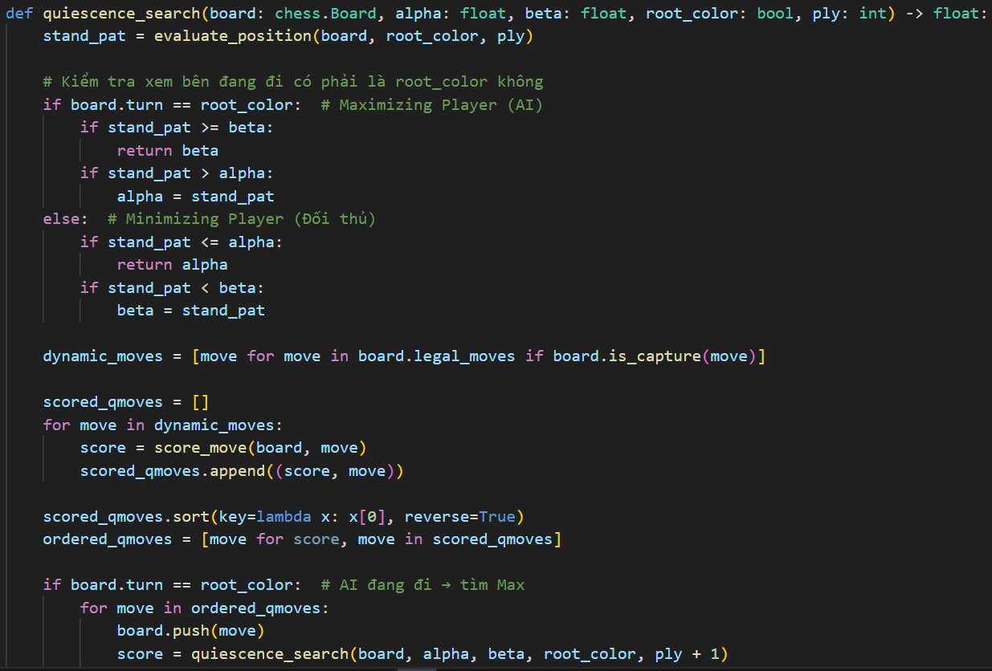
Quiescence search (tìm kiếm tĩnh)

Slide 11
Killer Move Heuristic
Khái niệm: Một nước đi không phải là ăn quân (quiet move) nhưng đã từng gây ra cắt tỉa ở một nhánh khác cùng độ sâu, rất có thể nó cũng sẽ cực kỳ hiệu quả ở nhánh hiện tại.
Cơ chế hoạt động:
Lưu trữ 2 nước đi "sát thủ" gần nhất cho mỗi tầng (ply).
Khi duyệt một tầng mới, kiểm tra xem có nước đi nào trùng với Killer Move không.
Ứng dụng trong code:
Mảng killer_moves[64][2] lưu trữ lịch sử cắt tỉa.
Trong minimax(), các nước đi này được thưởng 10,000 điểm hoặc 9,000 điểm để đảm bảo luôn được duyệt ngay sau các nước bắt quân.
Tầm quan trọng: Giúp phát hiện nhanh các đòn phối hợp chiến thuật (chiếu vua, vây bắt) mà không cần tính toán toàn bộ các nhánh khác.

Slide 12
Killer move heuristic

Slide 13
Hàm đánh giá (Evaluation)
Material: Pawn=1,Knight/Bishop=3,Rook=5,Queen=9
Theo giai đoạn: opening/middlegame/endgame
Yếu tố: center, castling, rook open files, queen activity, knight outpost, bishop score, passed pawns
Notes:
Cho ví dụ ngắn: passed pawn tăng giá trị khi tiến sâu ở endgame.

Slide 14
Heuristics
score_move: ưu tiên captures & promotions
Move ordering giúp alpha-beta cắt tỉa hiệu quả hơn
Killer moves: lưu nước gây cắt tỉa
Notes:
Giải thích ngắn lợi ích: tìm sâu hơn trong cùng thời hạn.

Slide 15
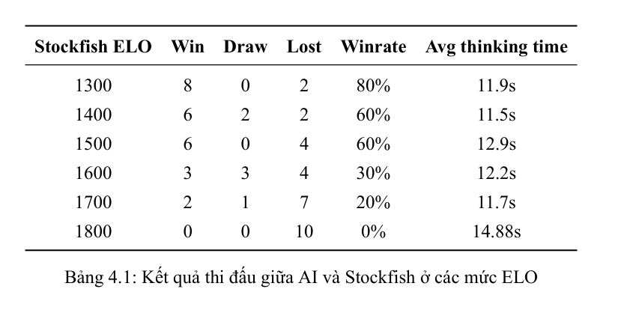
Kết quả kiểm tra lực cờ AI

Slide 16
Quá trình vận hành AI
Think
get_best_move_minimax() (Làm việc): Thread phụ sẽ chạy hàm này. Nó tốn vài đến vài chục giây để suy nghĩ.
Trong lúc này, Main Thread vẫn chạy vòng lặp Pygame để vẽ màn hình 60 lần/giây.
Finish
finish_ai_move() (Kết thúc): Sau khi AI tính xong, nó sẽ gửi kết quả về cho Main Thread.
Nước đi được thực hiện (board.push(move)), và màn hình cập nhật bàn cờ mới.
Start
start_ai_think() (Kích hoạt): Khi đến lượt AI, hàm này được gọi.
Nó sẽ tạo ra một Thread mới (Spawn thread).
Nó đặt trạng thái game thành "Thinking" để AI nghĩ.
Notes:
Nhấn vào trải nghiệm mượt của UI và an toàn concurrency.

Slide 17
Bảo vệ Race Condition (Xung đột dữ liệu)
ai_lock
ai_generation
Notes:
Mời câu hỏi; tóm tắt lại điểm mạnh và giới hạn.

Slide 18
ai_lock (khóa)
Trong kiến trúc AI, đối tượng board là một tài nguyên dung chung
Khi chạy chương trình, ta có 2 luồng là main thread (điều phối giao diện) và worker thread (tính toán nước đi) cùng sử dụng board
ai_lock đóng vai trò là một khóa, giúp phòng chống race condition

Slide 19
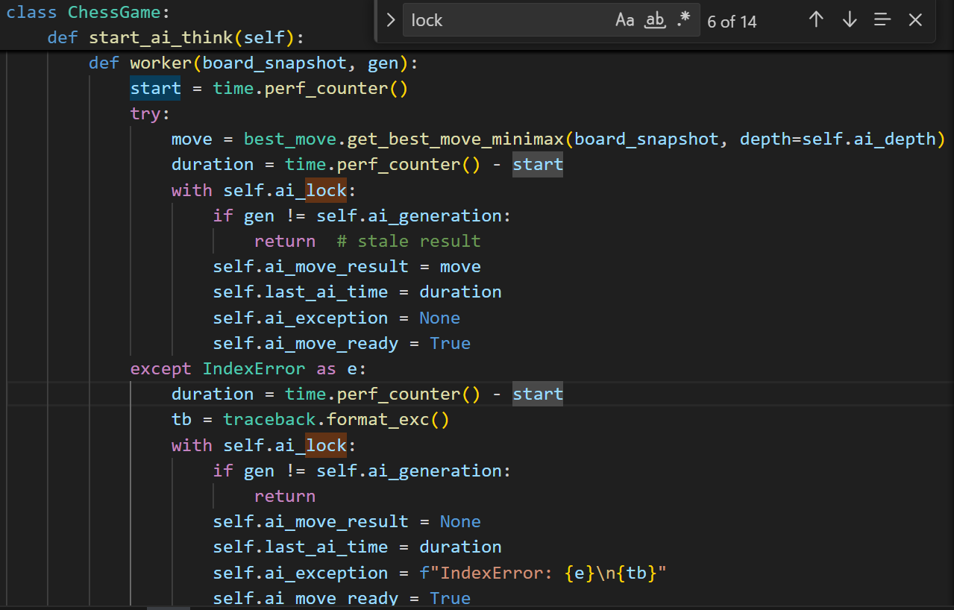
ai_lock

Slide 20
ai_generation
ai_generation là một số nguyên tăng dần
Mỗi khi ván cờ reset hoặc trạng thái thay đổi lớn, ta tăng ai_generation++
Khi Thread AI bắt đầu, nó sẽ chụp lại giá trị generation = self.ai_generation
Khi AI tính xong, trước khi ghi dữ liệu, nó so sánh gen hiện tại với generation của hệ thống

Slide 21
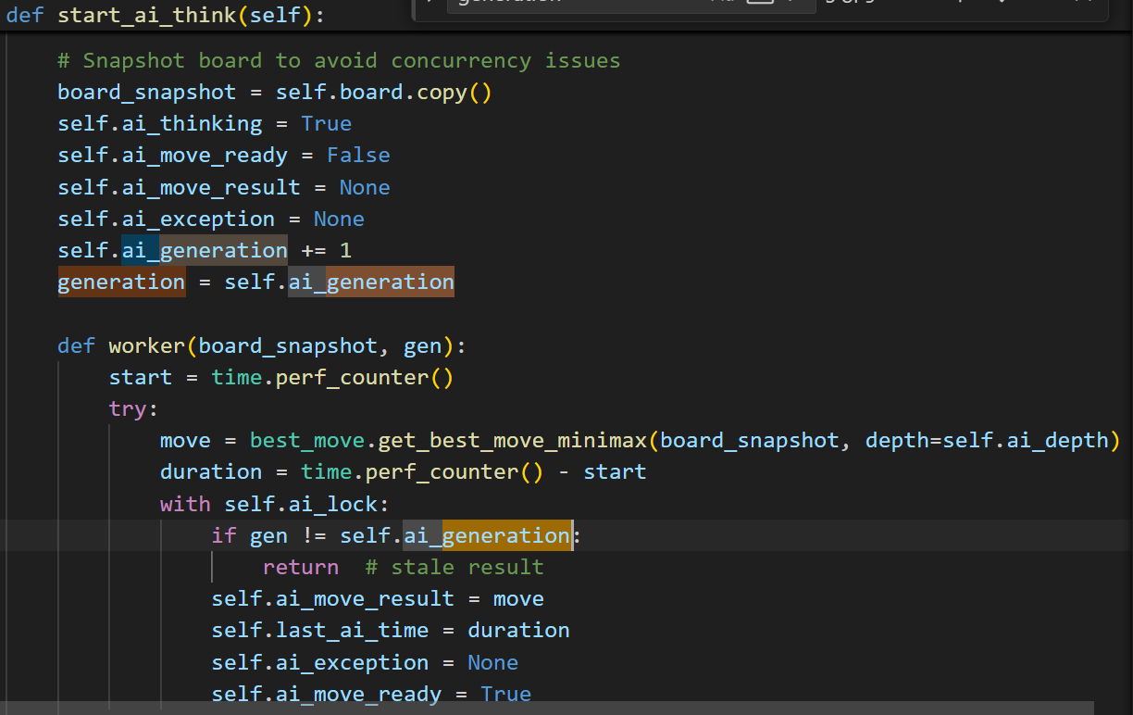
ai_generation

Slide 22

Cảm ơn Thầy và các bạn đã lắng nghe

